Slide 1
Teamreflectie voor dataprojecten

Slide 2
Voorbereiding en start
Leg de poster in het midden van de tafel.
Neem het reflectielogboek-format (volgende slide) over op een flipover.
Wijs een schrijver aan in de groep die de gemaakte afspraken vastlegt in het logboek.
Klaar om te beginnen!

Slide 3
Format reflectielogboek
Opdracht nummer | Verbeterpunten/ Ontwikkelpunten | Wat is de actie? | Wie gaat dit doen? | Wanneer moet het klaar zijn?
1
2
3
4
5
6

Slide 4
Welkom…
... bij deze sessie met Data Team Start!
Reflectie op samenwerking
Inhoudelijke analyses
Afspraken maken

Slide 5
Wat houdt het in?
Zes opdrachten
Reflectie op dataprojectteam
Stellingen
Competenties
Inhoudelijke analyses
Probleemanalyse
Risicoanalyse
Stakeholderanalyse
Probleemanalyse

Slide 6
Stap 1: Keuzes, keuzes, keuzes
Doel: Verwachtingen rondom data bespreken en datageletterdheid in kaart brengen.
Vier stellingen
Individueel beantwoorden (er is geen goed of fout)
Samen nabespreken

Slide 7
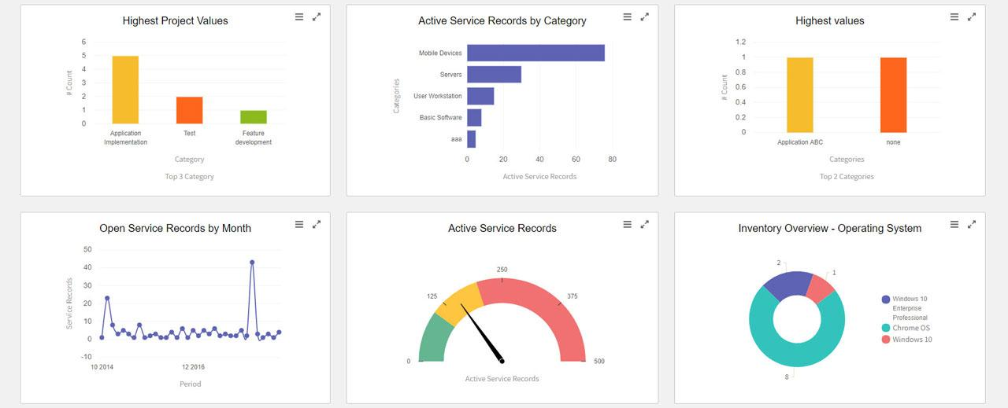
1. Wat voel je als je visualisaties zoals hieronder ziet?
A) Ik voel me op mijn gemak, ik maak ze zelf vaak of werk er regelmatig mee.
B) Niet zo veel, het is niet noodzakelijk voor mijn werk.
C) Interesse, ik zou er nog meer over kunnen leren.

Slide 8
2. De basisprincipes van data kennen is net zo belangrijk als kunnen lezen en schrijven.
A) Helemaal mee eens, het is cruciaal.
B) Het zal nooit zo belangrijk zijn als lezen en schrijven.
C) Het geeft je een voorsprong en het zal alleen maar belangrijker worden.

Slide 9
3. Hoe belangrijk is het om verhalen te kunnen vertellen rondom data?
A) Het is een onmisbare vaardigheid.
B) Data alleen zijn voldoende, verhalen zijn overbodig.
C) Ik denk dat het wel nuttig kan zijn, maar ik weet niet hoe.

Slide 10
4. In hoeverre betekent correlatie een causale relatie met data?
A) Deze assumptie mag nooit worden gemaakt.
B) Als je maar genoeg data hebt, kan je daar wel vanuit gaan.
C) Ik weet het verschil tussen deze termen niet (meer) zo goed.

Slide 11
Reflectie op opdracht 1
Hoe ging deze opdracht?
Wat zijn de grootste verschillen en overeenkomsten in jullie gemaakte keuzes?
Welke verbeterpunten zijn er?
De schrijver legt de belangrijkste inzichten en gemaakte afspraken vast.

Slide 12
Stap 2: Wat hebben we in huis?
Doel van de opdracht: Het in kaart brengen van de competenties binnen het dataprojectteam.
Lees de definities van de competenties goed door.
Iedereen vult individueel het schema van de volgende slide in. Voor iedere competentie beoordeel je voor jezelf:
ben ik hier goed in (groen);
voldoende vaardig (oranje);
of kan ik mij hier nog in ontwikkelen (rood)?

Slide 13
Format zelfanalyse competenties
Competentie | Hier ben ik goed in | Hierin ben ik voldoende vaardig | Dit kan ik nog ontwikkelen
Datageletterdheid
Domeinexpertise
Stakeholders betrekken
Politieke kundigheid
Kritisch denken en handelen
Data-analytische vaardigheden
Innoverend vermogen
Samenwerken

Slide 14
Rollen
Competentie | Bijbehorende rol | Naam teamlid
Domeinexpertise | De domeinexpert
Stakeholders betrekken | De netwerker
Politieke kundigheid | De politieke antenne
Data-analytische vaardigheden | De data-analist
Innoverend vermogen | De innovator

Slide 15
Reflectie op opdracht 2
Hoe staan jullie er per competentie voor als groep?
Scoort iedereen vooral oranje/rood op een competentie, bedenk dan:
Wat zijn de belangrijkste ontwikkelpunten?
Wat hebben jullie nodig om deze ontwikkeling te realiseren?
Wat spreken jullie hierover concreet af?
Wie is verantwoordelijk voor welke gemaakte afspraken?
De schrijver legt de belangrijkste inzichten en gemaakte afspraken vast.

Slide 16
Stap 3: De vissengraat
Doel: De kern van het probleem inzichtelijk maken.
Voer de vissengraat-probleemanalyse uit (zie volgende slide).
Vragen:
Wat is het kernprobleem van jullie data-project?
Waarom gebeurt dit? Wat zijn alle mogelijke oorzaken?
Vraag per oorzaak opnieuw: waarom gebeurt dit?

Slide 17
De vissengraat: voorbeeld

Slide 18
Format probleemanalyse

Slide 19
Reflectie op opdracht 3
Hoe ging deze opdracht?
Wat vinden jullie van de probleemanalyse?
Kunnen jullie datasets identificeren die belangrijk zullen zijn voor jullie project?
Wat zou beter kunnen?
De schrijver legt de belangrijkste inzichten en gemaakte afspraken vast.

Slide 20
Stap 4: Alarmbellen
Doel: Potentiële risico’s en hierbij passende preventiemaatregelen in kaart brengen.
Risico | Kans | Impact | Maatregel

Slide 21
Risicoanalyse
Wat zijn de belangrijkste risico’s voor jullie dataproject?
Neem het risicoanalyse-format (zie vorige slide) over.
Vul deze in door na te gaan:
Hoe groot is de kans dat deze gebeurtenis zal plaatsvinden? (klein-middel-groot)
Wat is de impact van deze gebeurtenis?
Welke maatregelen zouden jullie kunnen treffen om deze gebeurtenis te voorkomen?
.

Slide 22
Hadden jullie hieraan gedacht?
De vier grootste risico’s van dataprojecten:
Jullie systeem wordt gehackt.
Er vindt een datalek van privacygevoelige informatie plaats.
Jullie analyse blijkt niet te kloppen.
De data blijken van onvoldoende kwaliteit te zijn.

Slide 23
Expertise verbeteren
Minder dan drie van deze risico’s bedacht?
Expertise op het gebied van risico’s van dataprojecten verbeteren
Hoe kunnen jullie je expertise hierin verbeteren?
Wat is nodig om deze verbeteringen te realiseren?
Maak concrete afspraken.
Wie is verantwoordelijk voor welke gemaakte afspraken?

Slide 24
Reflectie op opdracht 4
Ging de opdracht goed?
Wat vinden jullie van de risicoanalyse?
Wat zou beter kunnen (aansluitend op de vorige slide)?
De schrijver legt de belangrijkste inzichten en gemaakte afspraken vast.

Slide 25
Stap 5: Vingers in de pap
Doel: De stakeholders en hun rol in het project inzichtelijk maken.
Maak een lijst met alle stakeholders van jullie dataproject.
Vul de stakeholders in het juiste kwadrant van de ‘stakeholdermatrix’ in (volgende slide).

Slide 26
Format stakeholderanalyse
Groot
Beïnvloeder
Tevreden houden
Sleutelfiguur
Actief betrekken
Sleutelfiguur
financiële/organisatorische draagkracht
Beïnvloeder
(politieke) draagkracht
Geïnteresseerde
gerelateerde kundigheid
Toeschouwer
betrokken in interne/externe partij
Invloed van stakeholder
Toeschouwer
Monitoren
Geïnteresseerde
Informeren
Klein
Laag
Hoog
Belang voor stakeholder

Slide 27
Reflectie op opdracht 5
Ging de opdracht goed?
Wat vinden jullie van de stakeholderanalyse?
Wat zou beter kunnen in het betrekken van de stakeholders?
De schrijver legt de belangrijkste inzichten en gemaakte afspraken vast.

Slide 28
Stap 6: De lift in
Doel: De belangrijkste onderdelen van het project kunnen onderscheiden.
We maken een elevator pitch van 60 seconden.
Kijk eerst dit filmpje.

Slide 29
Uitvoering elevator pitch
Doorloop de volgende stappen:
Kies een stakeholder uit.
Bereid afzonderlijk een pitch voor om deze stakeholder te informeren over jullie dataproject.
Iedereen voert zijn/haar pitch na elkaar uit. Iemand anders speelt de stakeholder.

Slide 30
Reflectie op opdracht 6
Ging de opdracht goed?
Wat waren sterke en zwakke punten van de pitches?
Zouden jullie deze pitches daadwerkelijk kunnen uitvoeren?
Wat zou beter kunnen?
De schrijver legt de belangrijkste inzichten en gemaakte afspraken vast.

Slide 31
Zes opdrachten afgerond...
... hoe ging het?
Sterke en zwakke punten van Data Team Start
Belangrijkste inzichten
Hoe nu verder?
Vastgelegde afspraken doornemen

Slide 32
Einde sessie
Vragen?
Bedankt voor jullie deelname aan Data Team Start!

